Slide 1

CHÀO MỪNG CÁC CON LỚP 1A5 ĐẾN VỚI TIẾT HỌC VẦN
GV: ĐỖ THỊ HƯƠNG

Slide 2


Ôn bài cũ

Slide 3
lẻ tẻ
thị xã
tổ cò
tha hồ

Slide 4
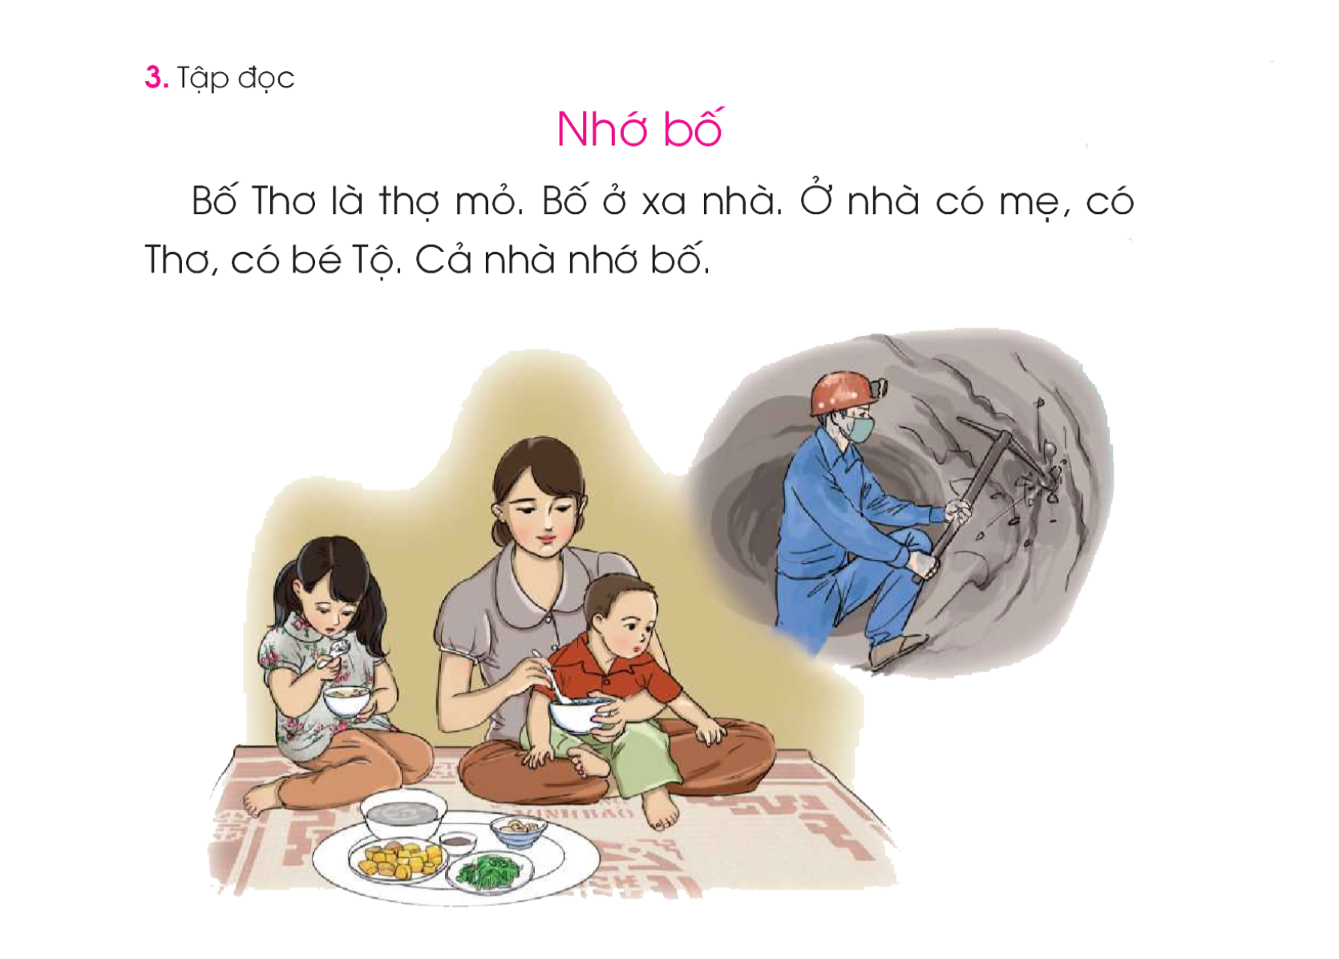

Slide 5
Bài mới

Slide 6
Bài 29:
tr
ch

Slide 7

1. Làm quen
tr
tre
tre
tre
Tr
tr

Slide 8
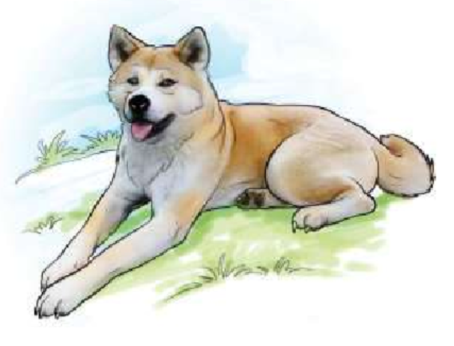
1. Làm quen
ch
chó
chó
chó
Ch
ch

Slide 9
tr
ch
tre
chó

Slide 10
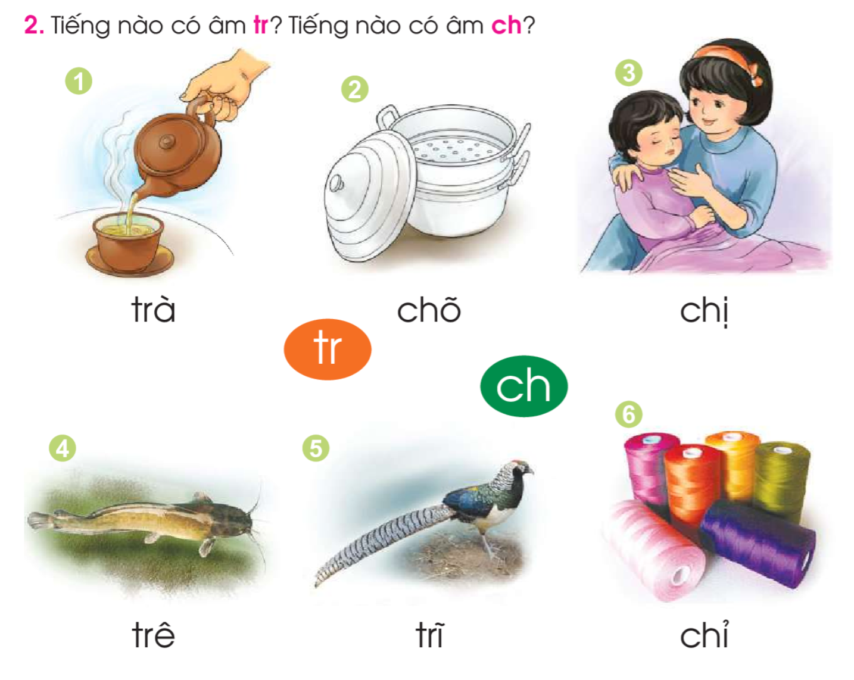

Slide 11
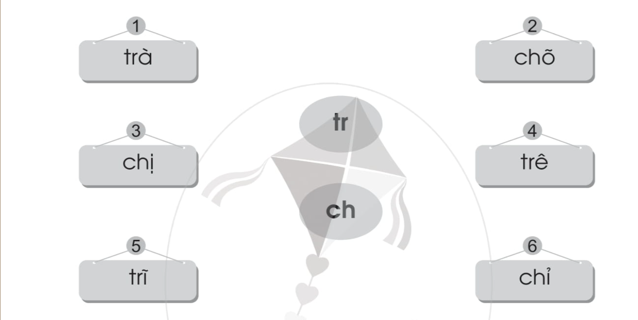
2. Nối tr với tiếng có âm tr
Nối ch với tiếng có âm ch.
Notes:
Sau khi xuất hiện hiệu ứng chú thích tranh, giáo viên nhấn vào từng tiếng để học sinh đọc to tiếng có âm g và tiếng có âm h. Muốn đọc lại tiếng nào nhấn vào tiếng đó

Slide 12
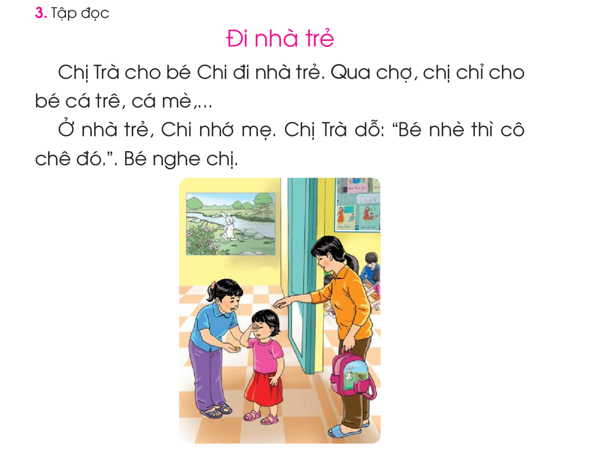

Slide 13
* Luyện đọc từ ngữ
Chị Trà, nhà trẻ, qua chợ, cá trê, cá mè

Slide 14
2
1
4
5
3
6

Slide 15
Đi nhà trẻ
Chị Trà cho bé Chi đi nhà trẻ.

Slide 16
Qua chợ, chị chỉ cho bé cá
trê, cá mè,…

Slide 17
Ở nhà trẻ, Chi nhớ mẹ.
Chị Trà dỗ:
“Bé nhè thì cô chê đó.”.
Bé nghe chị.

Slide 18
2
1
4
5
3
6

Slide 20
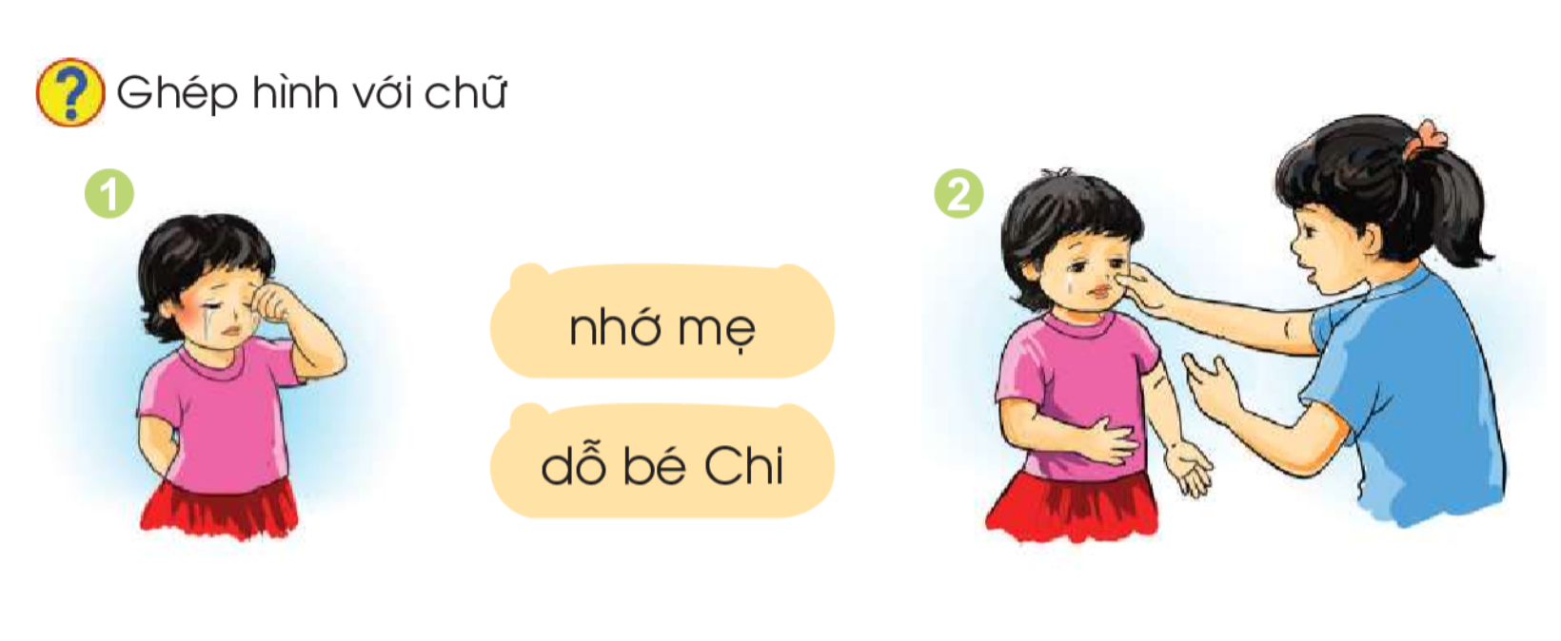
?
Nối hình với chữ:
Notes:
Sau khi xuất hiện hiệu ứng chú thích tranh, giáo viên nhấn vào từng tiếng để học sinh đọc to tiếng có âm g và tiếng có âm h. Muốn đọc lại tiếng nào nhấn vào tiếng đó

Slide 21
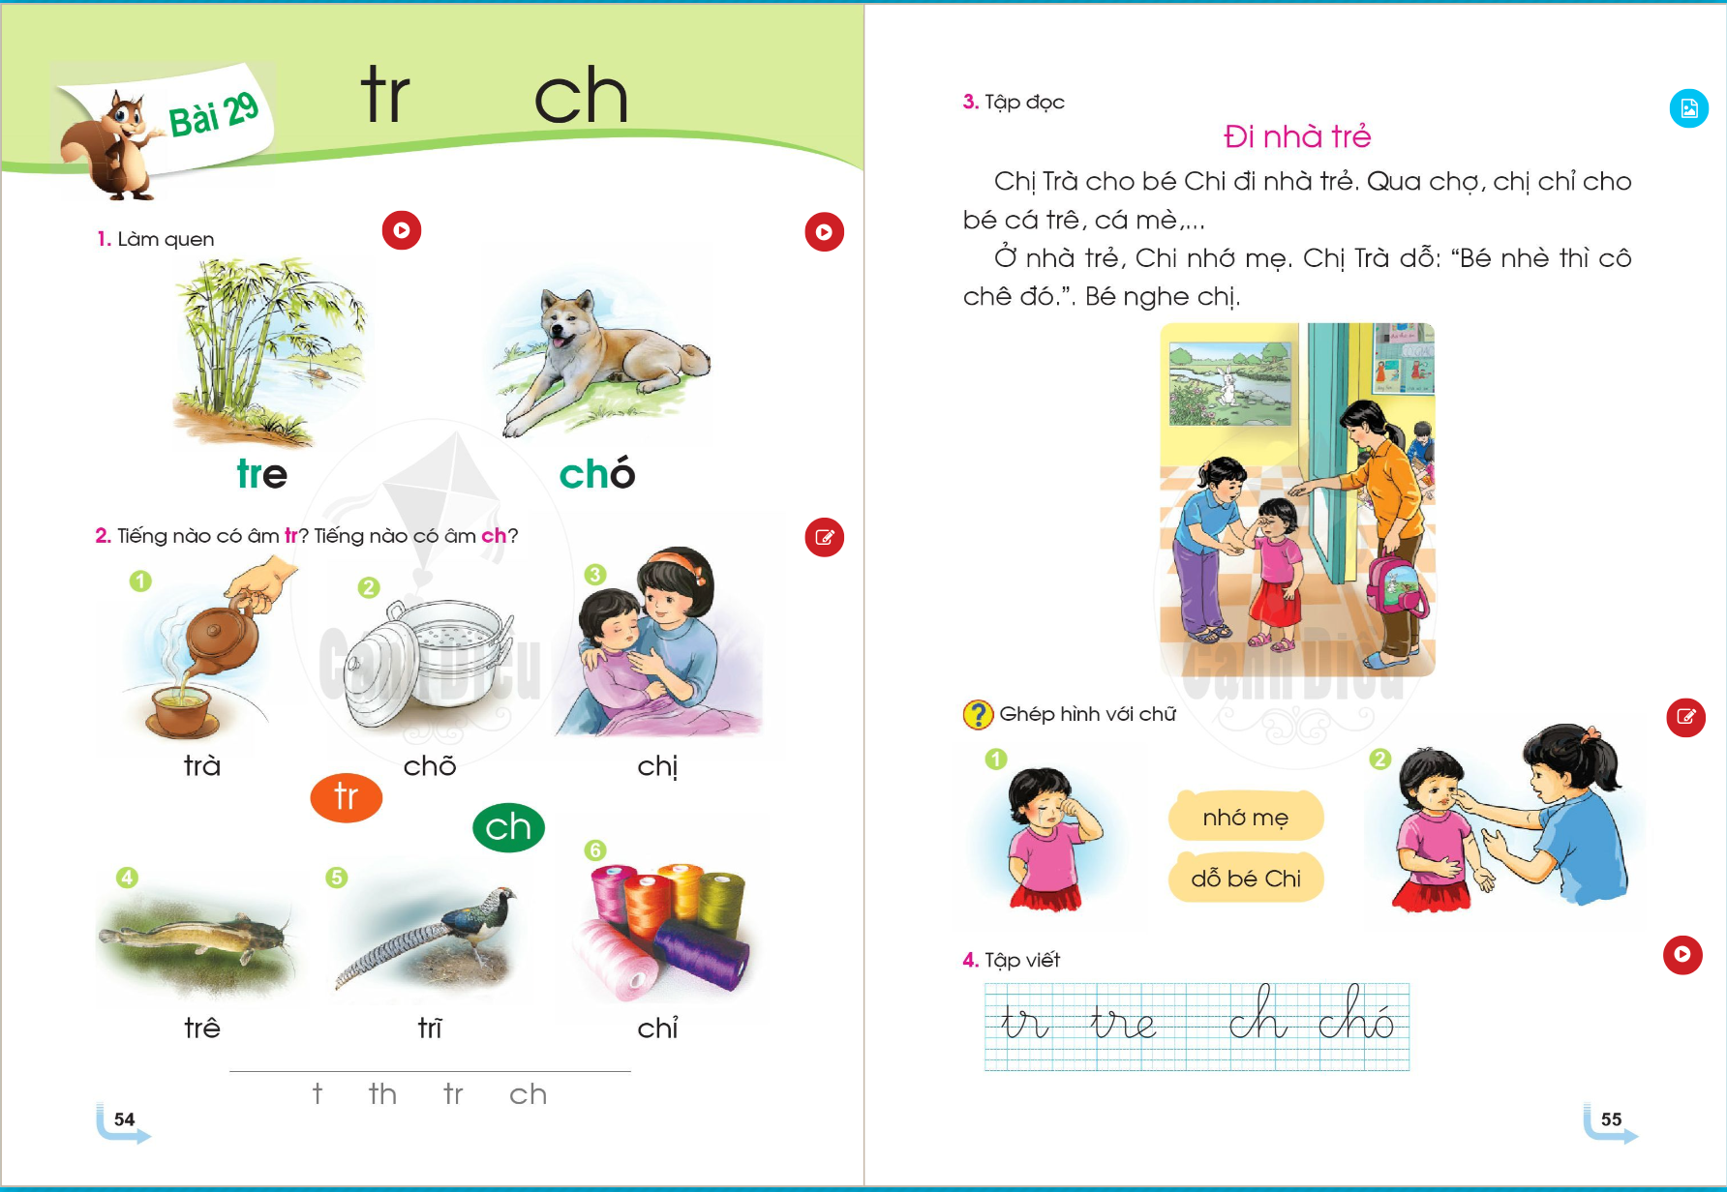

Slide 22
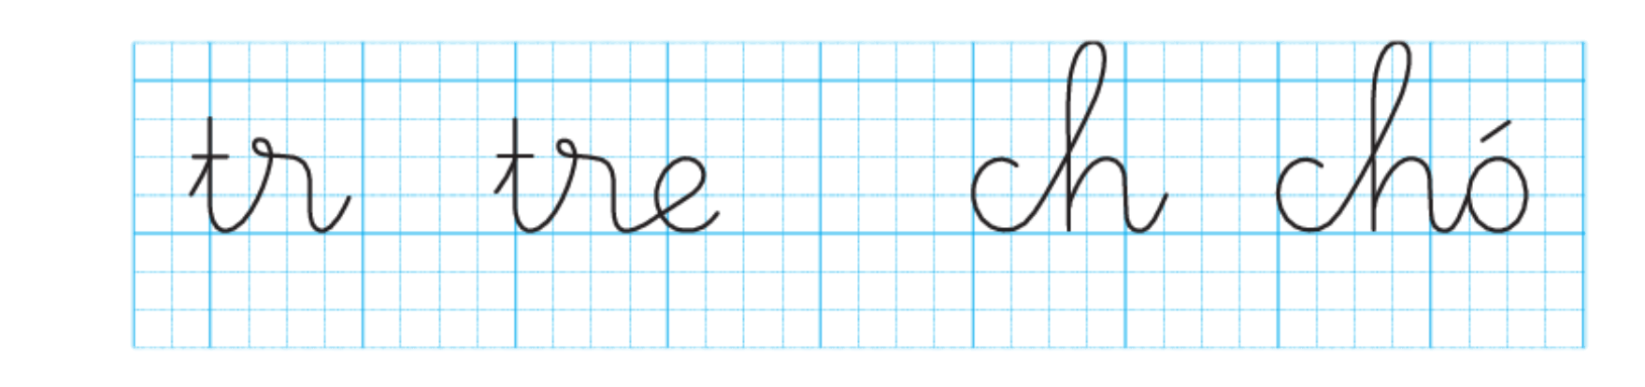
4. Tập viết
Giáo viên đọc cho học sinh viết bảng con

Slide 23


Slide 24
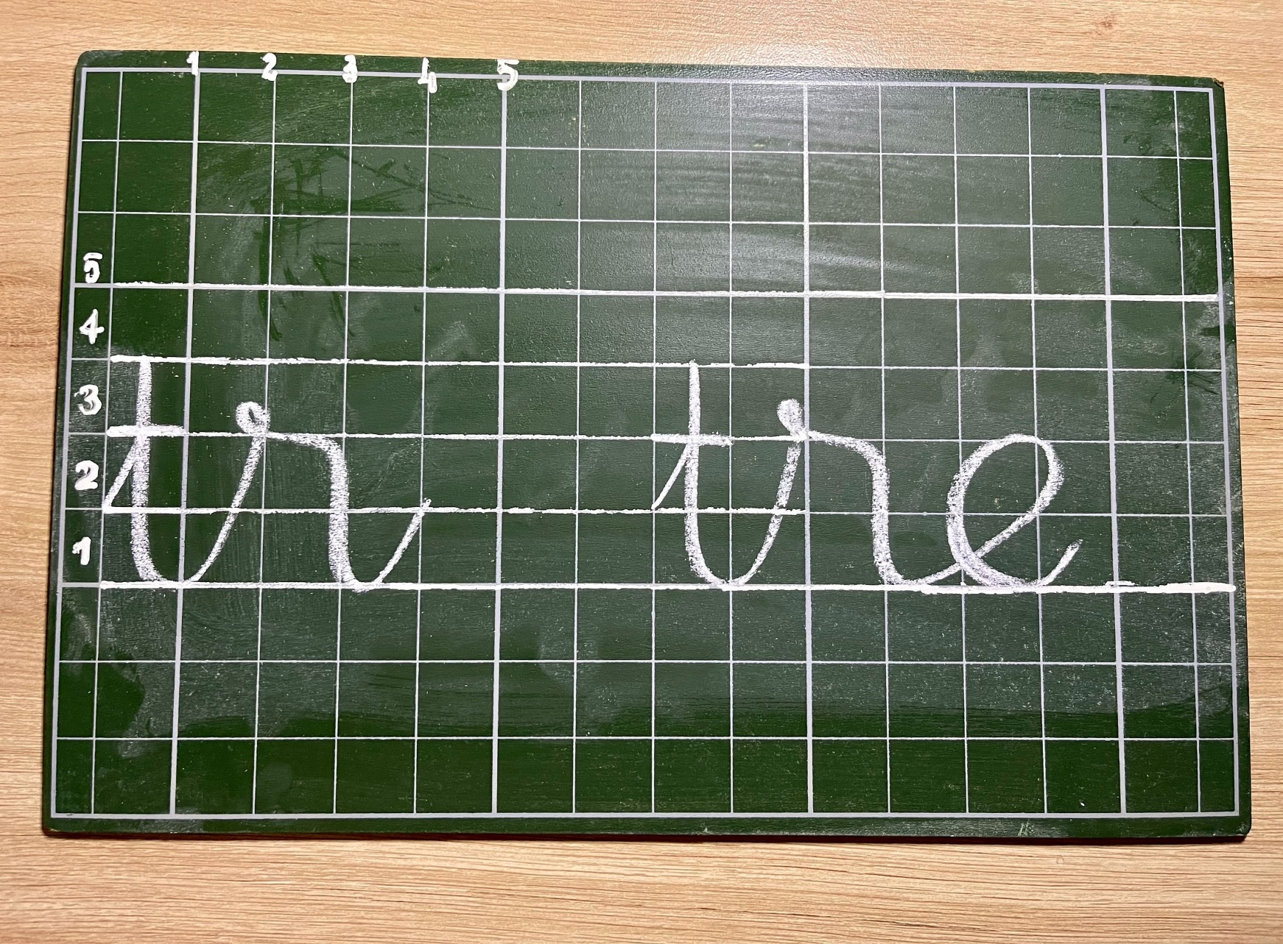

Slide 25
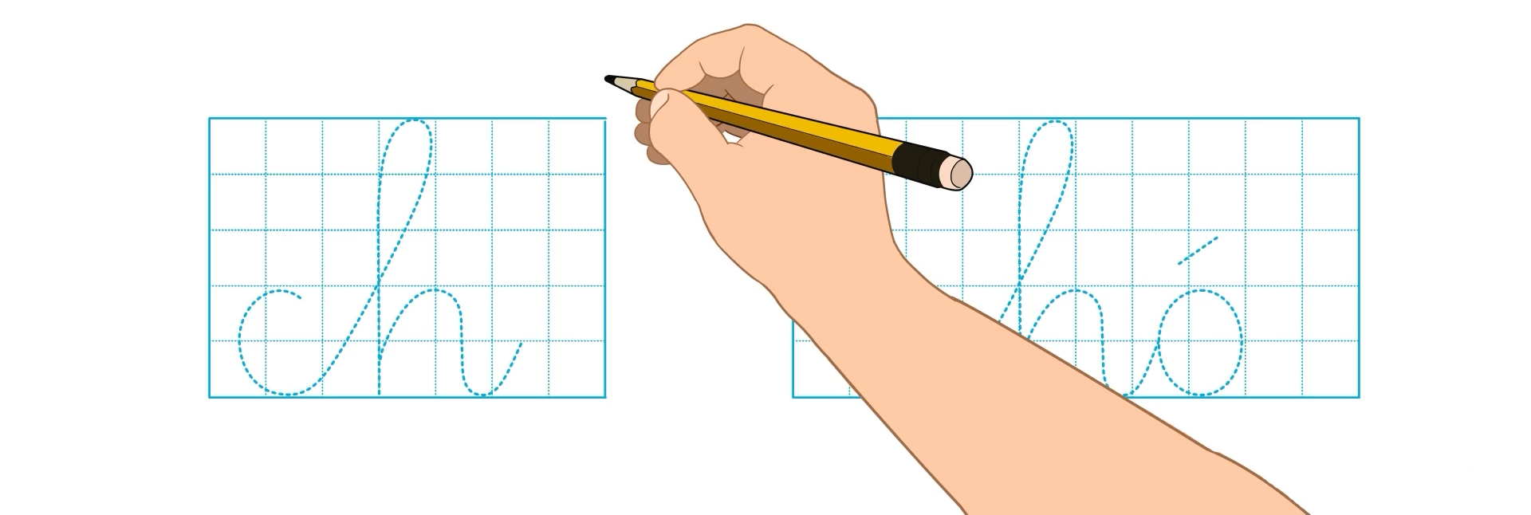

Slide 26
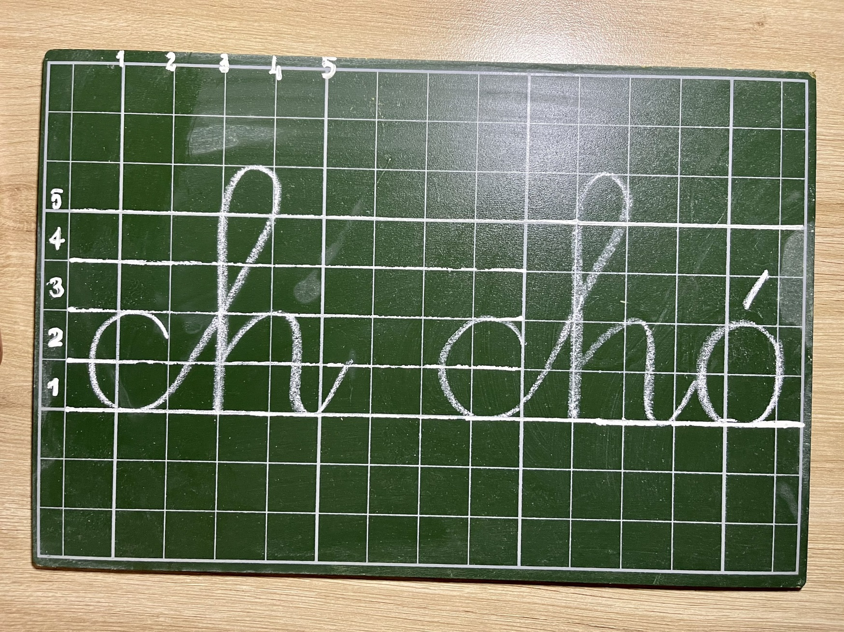

Slide 27

Đọc bài 29: tr - ch (5 lần). Tìm thêm tiếng có chứa âm tr và âm ch.
Chuẩn bị bài 30: u - ư.

Slide 28


Hẹn gặp lại các con vào tiết học ngày mai

